Slide 1
校园红色文化资源的数字化整理与智慧化传播
项目式学习成果展示
汇报人：蚌埠一中 洪子维

Slide 2
项目背景
项目依据
教学目标
驱动问题
项目实施
项目评价方案：
成果展示
复盘反思
表1 项目信息卡

Slide 3
项目背景
01

Slide 4
校园是传承红色文化、赓续精神血脉的关键场所，往往积淀着丰富的校本革命记忆——包括校史中的先辈奋斗事迹（如校友中的烈士、爱国志士）、历年红色主题教育留存下来的实物与印记（历年红色主题班会、研学活动资料）、红色空间资源（如烈士纪念亭、红色文化墙、校史陈列室、红色主题教室）以及各类红色文物资源（如历史照片、往来书信、荣誉勋章复刻品等）。然而，这些资源在现实中常面临“存放地点分散、展示形式单一、整理杂乱无章、传播范围和育人效果有限”等困境，学生对其感知不深、理解不足。为此，本项目以智慧化技术为基础，通过数字化手段系统整合，引导学生自觉实现“学史增信、学史崇德、学史力行”的成长目标，将历史学习与实践生活相结合。

Slide 5
项目依据
02

Slide 6
（一）现实依据
1.中学历史教学改革的现实诉求
将校园红色文化资源作为项目载体，既解决了历史教学“脱离学生生活实
际”的问题，又为智慧教学提供了具体应用场景 ——学生通过数字化工具（如
数据库搭建、3D建模、短视频制作、VR虚拟展厅设计等）整理与传播红色资源，
在实践中提升历史探究能力、信息素养与创新思维，契合中学历史教学从“知
识传授”向“能力培养”“价值引领”转型的现实需求。
2.红色文化传承的时代要求与教育责任
本项目以校园红色文化为切入点，通过智慧化手段让红色文化贴近学生、
感染学生，不仅能丰富红色文化传承的路径，更能落实“立德树人”的根本任
务，培养具有家国情怀、历史使命感的时代新人。

Slide 7
（二）课标依据
本项目中，学生运用数据库技术、多媒体制作工具、虚拟现实技术等开展红
色资源整理与传播，契合高中历史课标中对信息技术应用、探究式学习的要求；
同时，项目聚焦红色文化传承，与课标中“认识中国共产党领导的革命、建设、
改革历程，理解中国特色社会主义道路的历史必然性”的课程内容要求高度一
致，是落实高中历史核心素养培养的有效载体。
（三）教材依据
高中历史教材进一步深化了红色文化相关内容的理论深度与探究空间。《中外
历史纲要（上）》中“中国共产党成立与新民主主义革命的胜利”“社会主义
建设在探索中曲折发展”等单元，系统梳理了中国共产党领导中国革命、建设
的历史逻辑，为学生分析校园红色资源的历史价值提供了理论框架。此外，高
中教材要求学生学会“通过文献史料、实物史料、影像史料、口述史料等多种
史料获取历史信息”，这与本项目中“数字化整理校园红色资源”的核心任务
高度契合，学生在项目实施过程中，可将教材中学到的史料研究方法应用于实
践，实现“学用结合”。

Slide 8
教学目标
03

Slide 9
1.学科知识目标
（1）明确各类红色文化资源的核心特征与判定依据——如实物资源的
“具象性”、空间资源的“场景性”，能结合校史实例区分不同资源
的史料价值。
（2）系统梳理校园红色文化的“三维传承脉络”：时间维度、主题维
度、载体维度，能绘制“校园红色文化传承图谱”，清晰呈现不同阶
段红色资源的演变逻辑。

Slide 10
2.学科核心素养目标
（1）唯物史观
能运用“社会存在决定社会意识”原理，分析校园红色文化的产生根源-如
战争年代校园红色活动的兴起与民族救亡运动的关联，认识到红色文化的“适应
性”与“传承性”。
（2）时空观念
能将校园红色资源置于时间坐标系中定位，如明确校史中某位红色人物在革
命年代的个人活动与抗日战争、解放战争等时间上的相关性。
（3）史料实证
能主动挖掘“隐性红色资源”（如校园建筑中的红色元素、退休教师的红色
收藏、校友们的红色记忆）；能规范记录史料来源信息（如档案的“馆藏编号、
出版信息”，收藏品的“名称、类别、收藏者身份”等）。
（4）历史解释
能从历史角度分析红色事件的时代背景，从文化角度解读红色精神的核心价
值，从教育角度设计红色文化的传播方式，从技术角度优化红色资源的呈现形式
（5）家国情怀
树立“红色文化传承者”的身份认同，主动承担校园红色资源的保护责任、
传播责任。

Slide 11
3.项目成果目标
（1）数字化档案成果：
完成2-4项核心红色资源的“数字化档案”，包含“三维素材”（高清
静态素材、动态音视频素材、文字解读素材）、“双重标签”（历史属性
标签、传播适配标签）、“一份考证报告”，档案完整性100%，史料准确
率≥96%。
（2）基础传播成果：
完成2-3种基础传播形式的内容创作，需结合核心史料、结合中学生认
知特点、结合传播渠道特性。

Slide 12
驱动问题
04

Slide 13
1.如何构建校园红色文化数字资源库
2.如何实现校园红色文化智慧化传播

Slide 14
项目实施
05

Slide 15
入项活动 | 日期（或周次） | 第一周 | 地点 | 蚌埠一中校史馆
 | 教学流程和环节 | 1.观看微课，初步了解项目内容 2.参观学校校园红色文化墙、浏览并收集相关史料 3.小组讨论分工并协作

Slide 16
阶段任务1： 校印之中寻沿革 | 日期（或周次） | 第一周 | 地点 | 班级、办公室
 | 教学流程和环节 | 1.查阅资料、检查照片、师生讨论 2.分工：施海涛老师统筹设计并具体指导,还提供了部分资料；洪子维老师分析史料、补充资料，指导学生分工合作，并对学生具体工作进行校对；学生A与学生B进行图片整理、学生C与学生D进行这一部分PPT的设计和数据库搭建。 3.师生共同讨论，施海涛老师总结并完善。

Slide 17
阶段任务2： 毕业照里看发展 | 日期（或周次） | 第二周 | 地点 | 校史馆、办公室
 | 教学流程和环节 | 1.收集资料、师生讨论。 2.分工：施海涛老师统筹设计并具体指导工作；洪子维老师甄别资料、补充文字资料，指导学生分工合作，并对学生具体工作进行校对；学生A与学生B进行数据整理、学生C与洪子维老师进行这一部分PPT的设计。 3.师生共同讨论，施海涛老师总结并对未完成的工作进行补充和完善。

Slide 18
项目评价方案
06

Slide 19
成果 | 教学目标 | 评价方式 | 评价工具 | 评价标准
阶段成果1： 如何构建校园红色文化数字资源库 | 1. 掌握校园红色文化的类别并构建校园红色文化数字资源库。 2. 培养学生的时空观念和家国情怀。 | 过程性评价：观察记录、检查PPT完成度、阶段性反馈 | 观察记录表、阶段性反馈表 | 1. 知识掌握程度：1-4 2. 参与度：1-4

Slide 20
阶段成果2： 如何实现校园红色文化智慧化传播 | 1.通过对校园智慧平台、新媒体矩的利用合理传播校园红色文化。 2.培养学生的时空观念和历史解释能力。 | 过程性评价：观察记录、阶段性反馈 | 观察记录表、阶段性反馈表 | 1. 策略掌握程度：1-4 2. 合作与沟通：1-4

Slide 21
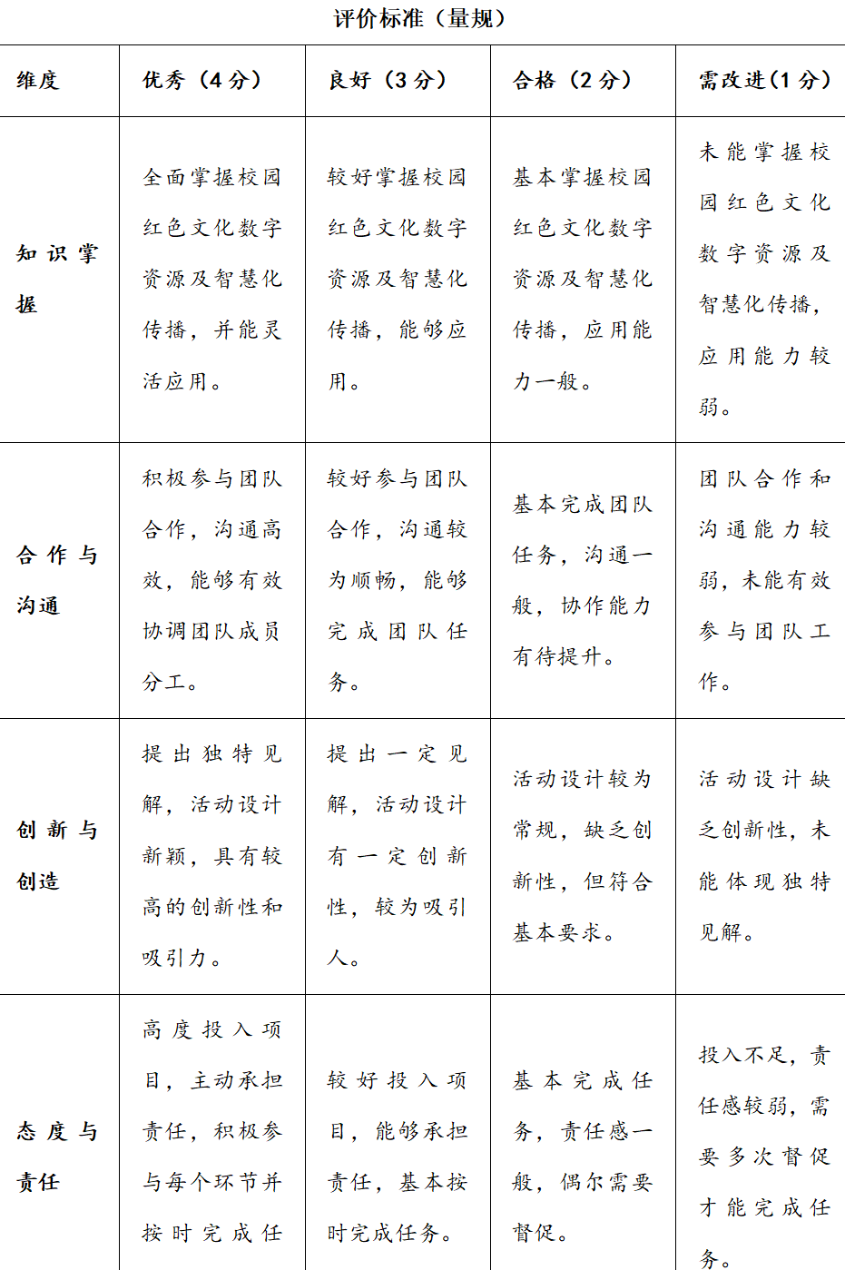

Slide 22
成果展示（学生）
07

Slide 23
子项目1展示：蚌埠一中高三5班 胡浩宇
子项目2展示：蚌埠一中高三5班 崔祉寒

Slide 24
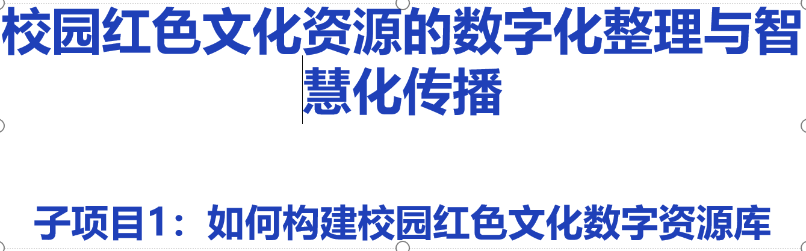
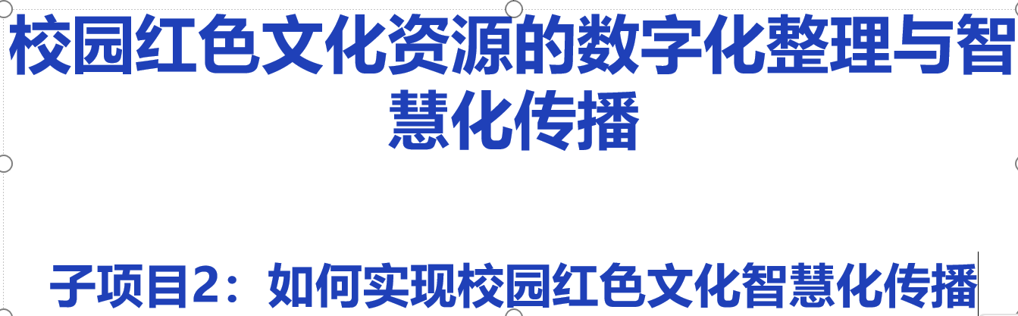

Slide 25
复盘反思
08

Slide 26
本项目在设计、实施过程中存在的困难有：
1.本项目在实施过程中存在“校园红色文化”相关资料搜集困难的不足，尤
其是上世纪的一些老照片和旧书信，由于保管不当等原因，已经很难见其全
貌，并且能搜集的渠道也较少。此外，在进行红色文化资源分类时，存在经
验不足的问题，小组成员在对红色文化进行分类时，参照了其他文化的分类
方式，但这显然是不准确的。
2.本项目的小组成员，对于计算机技术、数字信息技术、AI智能技术等未能
很好地理解并灵活运用，仍处于初步探索阶段，因此我们在进行项目化学习
的过程中所设计的一些内容较为粗糙，数字资源库的创建可能也未达到理想
效果。
3.在进行校园红色文化智慧化传播时，传播数据统计未能做到十分精确和及
时更新，导致传播的实效性未得到保障。一方面是由于高三生的精力有限，
另一方面是我们搜集的数据样本不足。合理协调好小组成员的时间，做好成
员的分工非常重要。
4.本项目存在部分教师和学生经验较少的现实问题。

Slide 27
本项目在设计、实施过程中存在的反思有：
学生完成度并不高，要加强师生之间的协作。
应加强与学生的沟通和交流，发挥学生为主体的地位，由于学生之前未参
加过如此活动，其经验十分有限，更需要教师耐心的指导。
3.应认真审核、校对收集到的资料，红色文化的重要性不言而喻，要把好审
核这道关，从校史馆或学校官网搜集到的信息未必准确，应审慎对待史料。
4.应加强学习，本项目虽可参考的实例不多，但仍需多向已顺利完成的一些
实例学习先进经验。
本项目的意义：
设计校园红色文化资源的数字化整理与智慧化传播不仅是技术性任务，
更是一次深度的历史学习、文化实践与自我成长的机会。通过这一项目，参
与者将完成红色资源的信息记录与初步分类及红色文化的精准、高效传播，
并最终为学校和社会留下一座承载记忆、启迪未来的精神殿堂。此外，本次
项目化学习既是跨学科的合作，也为后继者的研究提供了一定的参考。

Slide 28
谢谢
汇报人：蚌埠一中 洪子维

